Slide 1
ANALISIS HARGA CABAI INDONESIA 2026
Lonjakan Oktober, Volatilitas, dan Disparitas Antar Provinsi
Data harian PIHPS / Bank Indonesia — 4 komoditas cabai, 34 provinsi, Januari 2025 sampai Oktober 2026
Plus: paket dashboard Power BI (star schema, DAX, panduan rakit)
BAGHIZ ASSHIDDIQIE ARASYA

Slide 2
Kenapa Cabai?
Cabai adalah komoditas pangan paling volatile di Indonesia: harganya bisa melonjak puluhan persen dalam hitungan hari dan langsung terasa di inflasi.
Analisis ini memakai 4 komoditas PIHPS: Cabai Merah Besar, Cabai Merah Keriting, Cabai Rawit Hijau, dan Cabai Rawit Merah.
Pertanyaan: bagaimana harga bergerak di 2026, cabai mana yang paling liar, di provinsi mana harganya paling mahal, dan seberapa besar lonjakan Oktober 2026?
Jawaban dicari dari data harian resmi, bukan dari perkiraan.
Sumber data: API publik PIHPS / Bank Indonesia (hargapangan.id), Pasar Tradisional.

Slide 3
Data dan Metode
Data harian API PIHPS: 2025-01-01 sampai 2026-10-16, 1,872 baris nasional + 59,436 baris provinsi (58,253 dengan harga).
Setiap pertanyaan dijawab dengan query SQL (sql/queries.sql) dan divisualisasikan dalam 10 chart dari data yang sama.
Untuk Power BI, data disusun ulang menjadi star schema: 1 tabel fakta + 3 tabel dimensi, lengkap dengan measure DAX dan panduan merakit dashboard.
Catatan jujur: PIHPS tidak mempublikasikan seri provinsi untuk beberapa kombinasi provinsi x komoditas (9 kombinasi) — dicatat sebagai gap, tidak diisi angka lain.

Slide 4
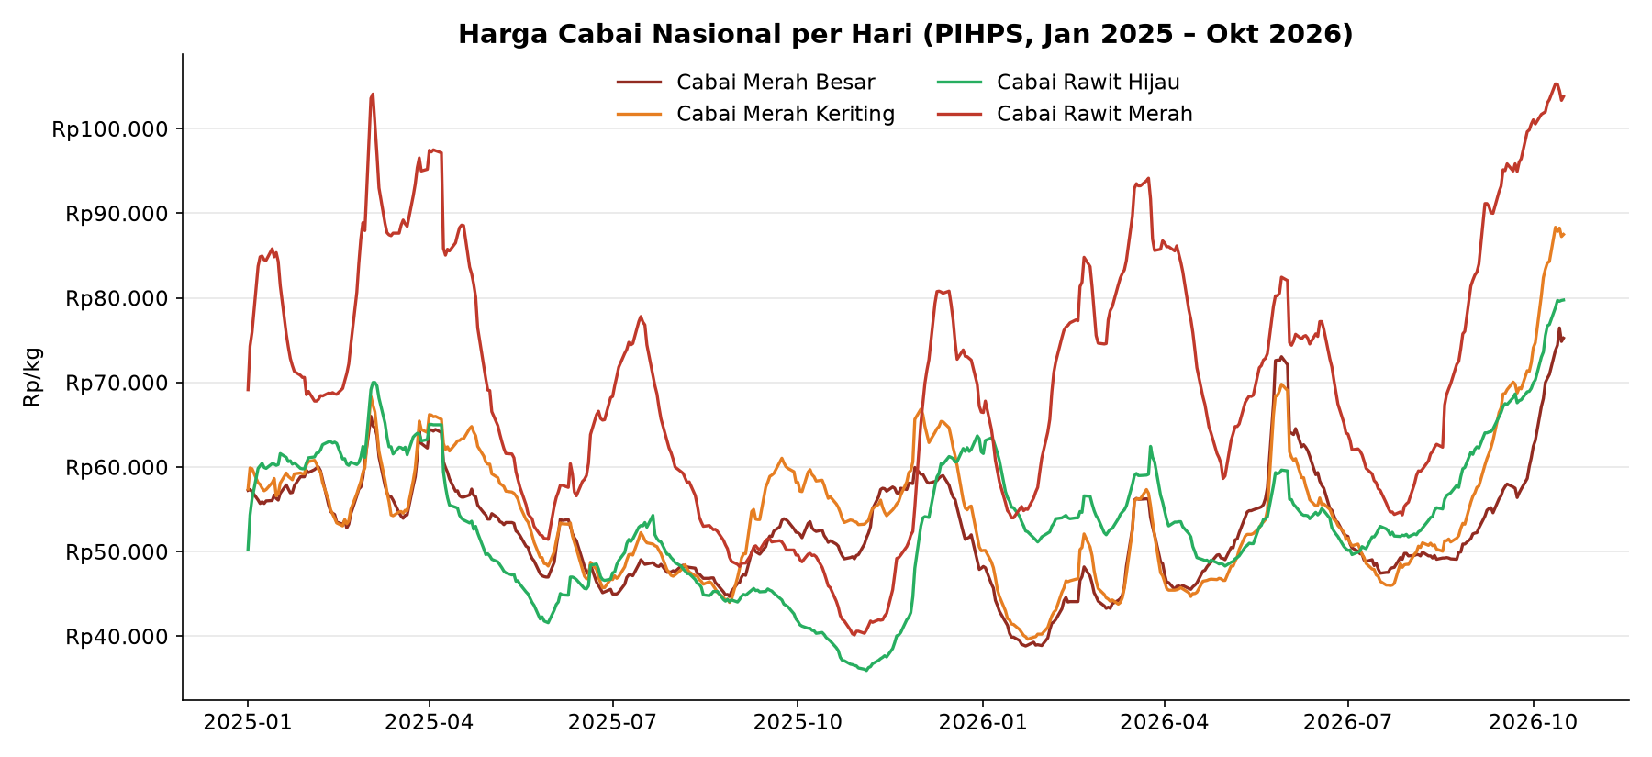
Tren Nasional 2025–2026
Rata-rata nasional 2026 tertinggi: Cabai Rawit Merah Rp74.530/kg, naik 13.3% dibanding 2025.
Cabai Merah Besar rata-rata Rp51.706/kg (-2.9% vs 2025); Keriting Rp53.277/kg (-4.2%); Rawit Hijau Rp56.578/kg (+10.7%).
Keempat komoditas bergerak searah pada lonjakan besar, tapi dengan amplitudo berbeda.

Slide 5
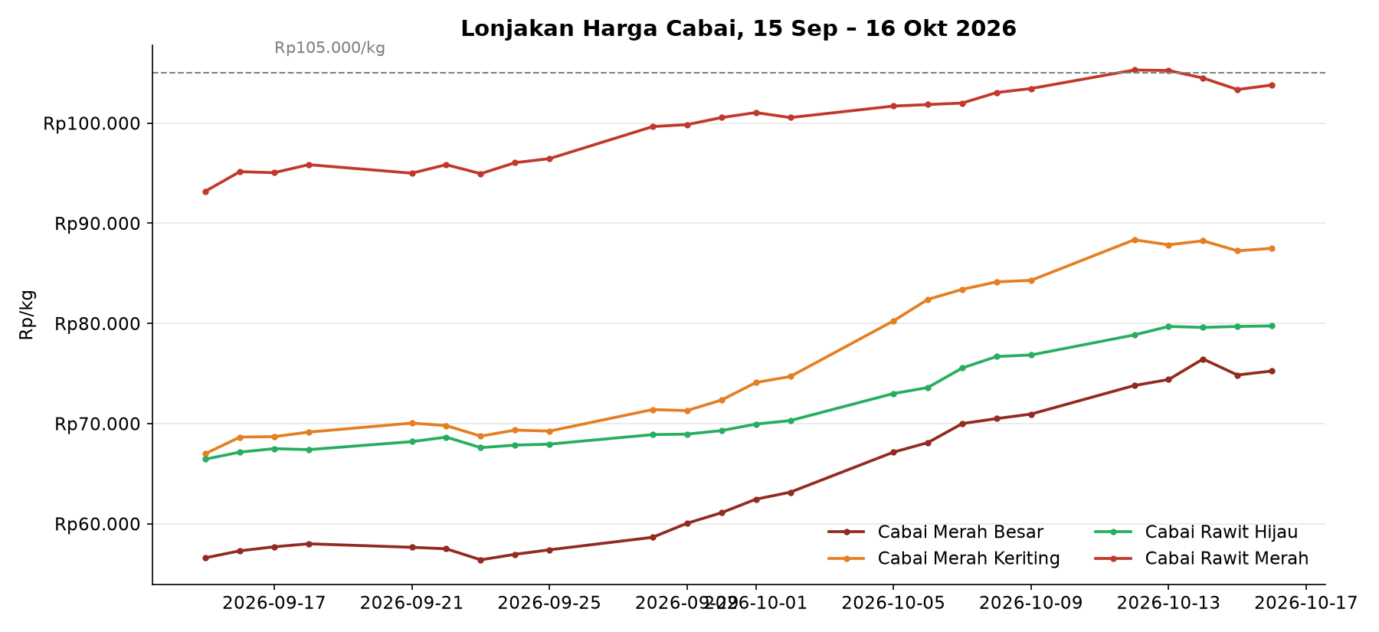
Lonjakan Oktober 2026
Cabai Rawit Merah menembus Rp100.000/kg pada 2026-09-30 (Rp100.550/kg).
Dan menembus Rp105.000/kg pada 2026-10-12 (Rp105.300/kg).
Dari akhir September (Rp100.550/kg) ke puncak Oktober (Rp105.300/kg pada 2026-10-12), naik 4.7%.
Kenaikan terbesar terjadi pada September: rata-rata bulanan naik +39.3% dibanding Agustus, lalu Oktober naik lagi +11.3%.
Lonjakan ini yang membuat cabai menjadi berita utama pertengahan Oktober 2026.

Slide 6
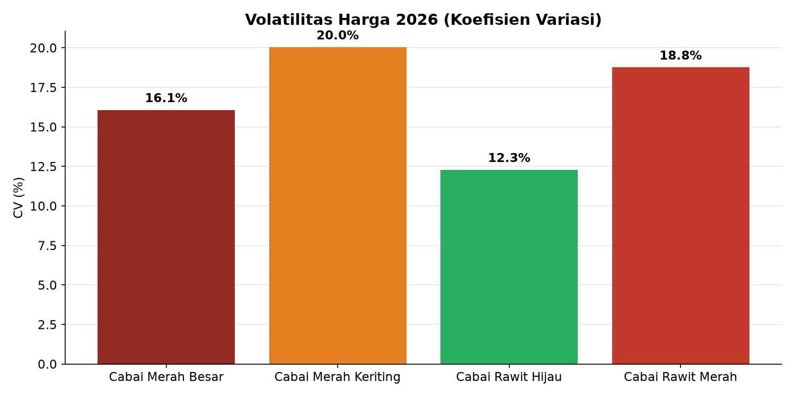
Volatilitas: Cabai Mana yang Paling Liar?
Cabai Merah Keriting paling volatile di 2026: koefisien variasi 20.0%, rentang Rp39.650/kg sampai Rp88.350/kg.
Yang paling stabil: Cabai Rawit Hijau (CV 12.3%).
Volatilitas tinggi berarti harga sulit diprediksi: pedagang dan konsumen sama-sama menanggung ketidakpastian.
Lonjakan harian terbesar 2026: Cabai Merah Keriting +20.4% pada 2026-05-25, Cabai Merah Besar +17.2% pada 2026-05-25.

Slide 7
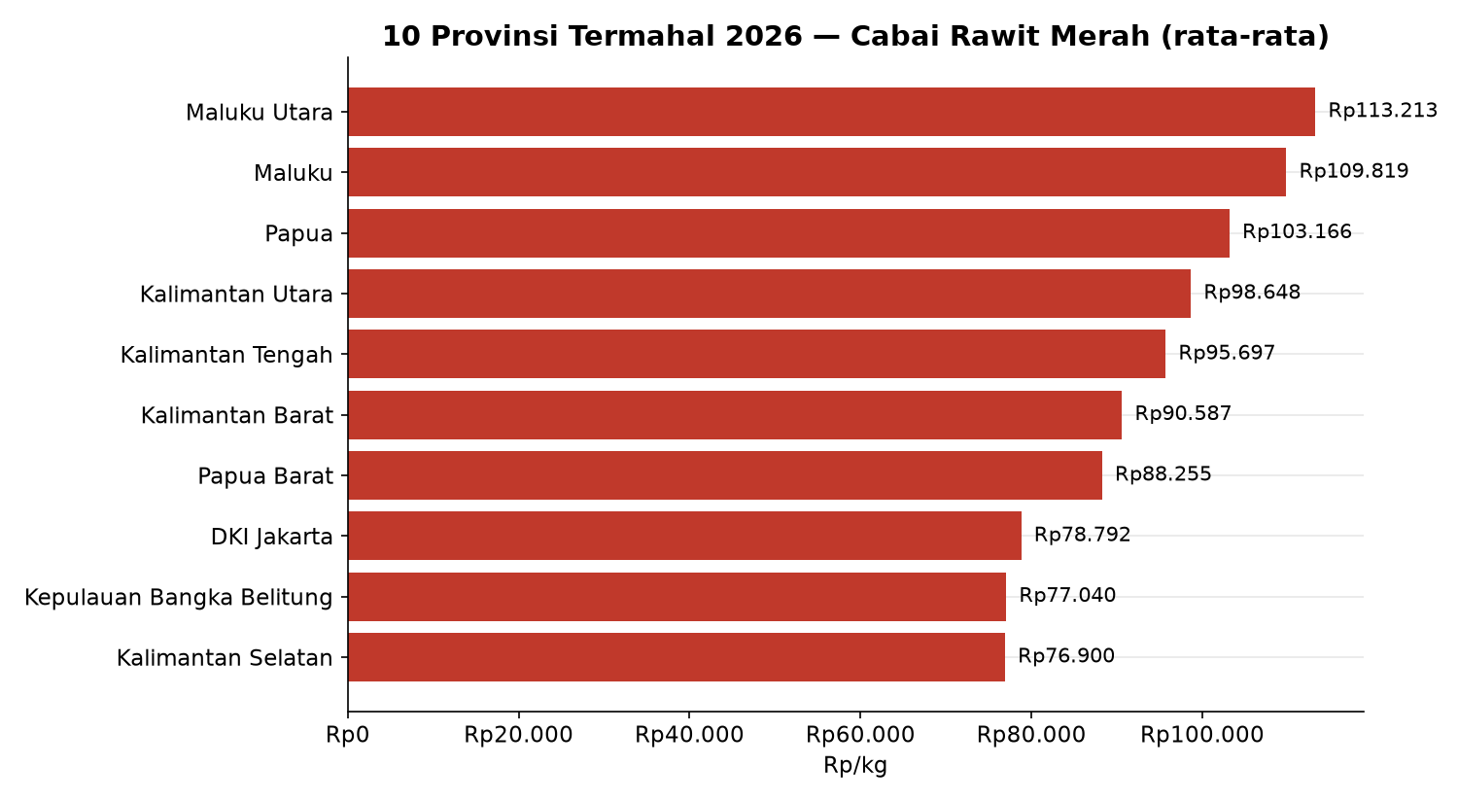
Disparitas Antar Provinsi
2026, Cabai Rawit Merah termahal di Maluku Utara (rata-rata Rp113.213/kg), termurah di Sumatera Utara (Rp46.494/kg) — selisih Rp66.719/kg (143.5%).
DKI Jakarta Rp78.792/kg, +5.7% terhadap rata-rata nasional.
Harga di provinsi timur dan kepulauan cenderung lebih mahal: biaya logistik dan rantai pasok yang lebih panjang.

Slide 8
Paket Dashboard Power BI
Star schema siap import: fact_harga_cabai + dim_komoditas + dim_wilayah + dim_tanggal.
15 measure DAX siap tempel: rata-rata, MoM %, YoY %, MA 7 hari, volatilitas (CV %), peringkat provinsi, selisih vs nasional.
Layout 4 halaman: Overview, Per Komoditas, Per Wilayah, Volatilitas — lengkap dengan spesifikasi tiap visual.
Panduan rakit langkah demi langkah untuk Power BI Desktop di Windows: import, relasi, mark date table, tempel DAX, bangun visual, publish.

Slide 9
Insight dan Rekomendasi
1. Pantau Rawit Merah (paling mahal, rata-rata 2026 Rp74.530/kg) dan Keriting (paling volatile, CV 20.0%).
2. Siapkan skenario lonjakan: lonjakan harian terbesar +20.4% (Cabai Merah Keriting, 2026-05-25) menunjukkan harga bisa melonjak dalam sehari.
3. Fokus ke provinsi timur: disparitas harga antar provinsi mencapai puluhan persen — distribusi dan logistik adalah bagian dari masalah.
4. Gunakan dashboard Power BI untuk pemantauan harian: MA 7 hari dan MoM % memberi sinyal lebih awal daripada harga harian mentah.

Slide 10
Penutup
Semua angka di deck ini dihitung dari data harian API PIHPS / Bank Indonesia — dapat direproduksi dengan menjalankan scripts/fetch_pihps.py lalu scripts/analyze.py.
Struktur proyek: analysis.ipynb, data/raw, sql/queries.sql, scripts, charts, powerbi/ (kit dashboard), findings.json.
Keterbatasan: PIHPS melaporkan pada hari kerja pasar (bukan setiap hari kalender); beberapa kombinasi provinsi x komoditas tidak dipublikasikan dan dicatat sebagai gap.
Terima kasih.

